Slide 1

Vous propose
Au clic

Slide 2
La France
et ses régions
Un point d’interrogation
s’ affiche sur une région.
Cliquez sur son nom dans la liste de droite

Slide 3
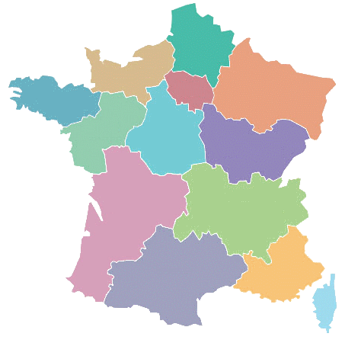

Centre Val de Loire
Bourgogne
Bourgogne Franche comté
Champagne-Ardenne

Slide 4

Retour

Slide 5

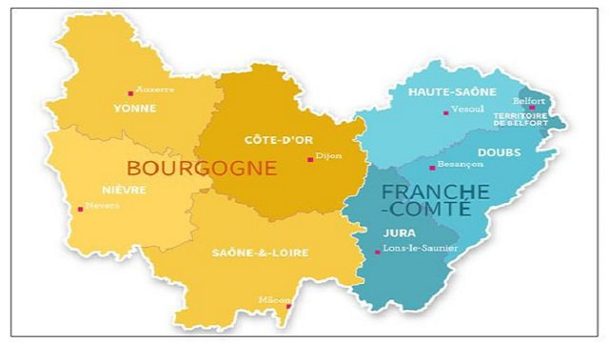

Suivant

Slide 6

Pays de la Loire
Centre Val de Loire
Basse-Normandie
Limousin

Slide 7
Retour

Slide 8
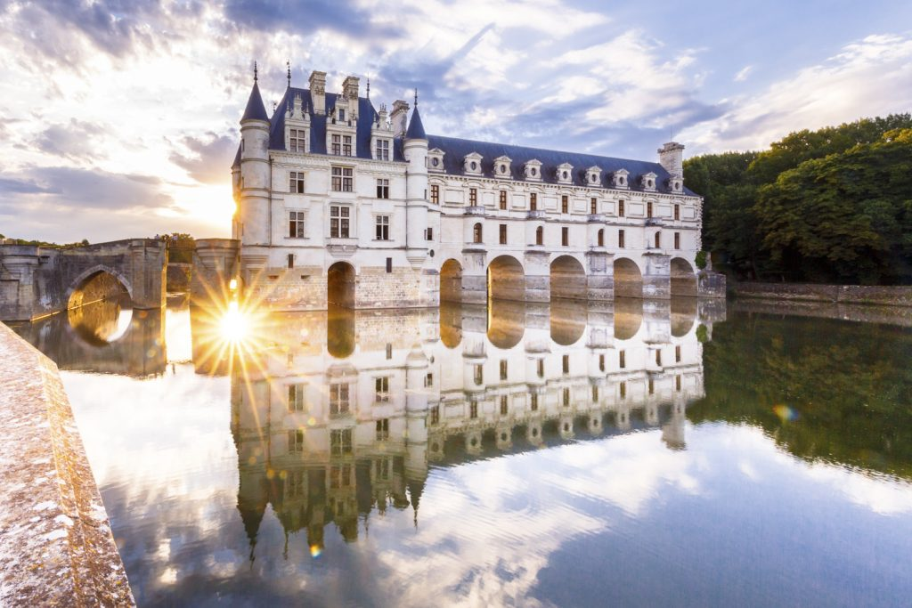
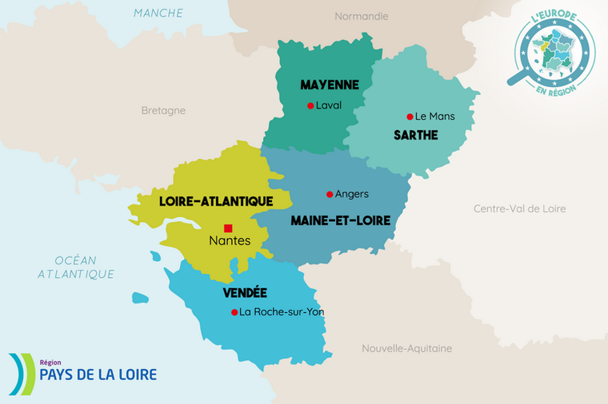
Suivant

Slide 9

Languedoc
Languedoc Roussillon
Occitanie
Midi - Pyrénées

Slide 10
Retour

Slide 11
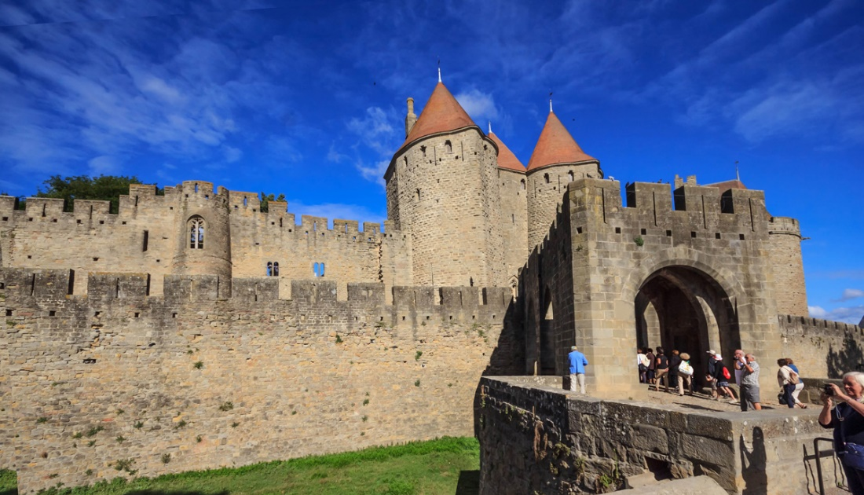
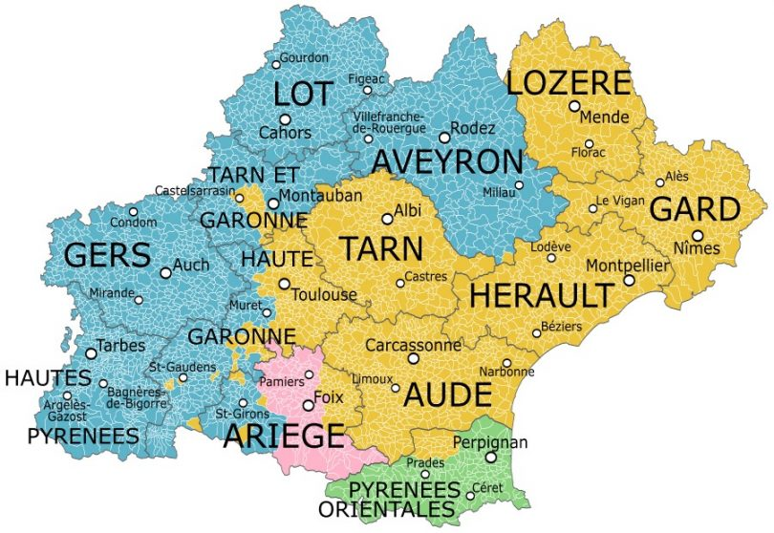
Suivant

Slide 12

Pays de la Loire
Centre Val de Loire
Auvergne Rhône Alpes
Limousin

Slide 13
Retour

Slide 14
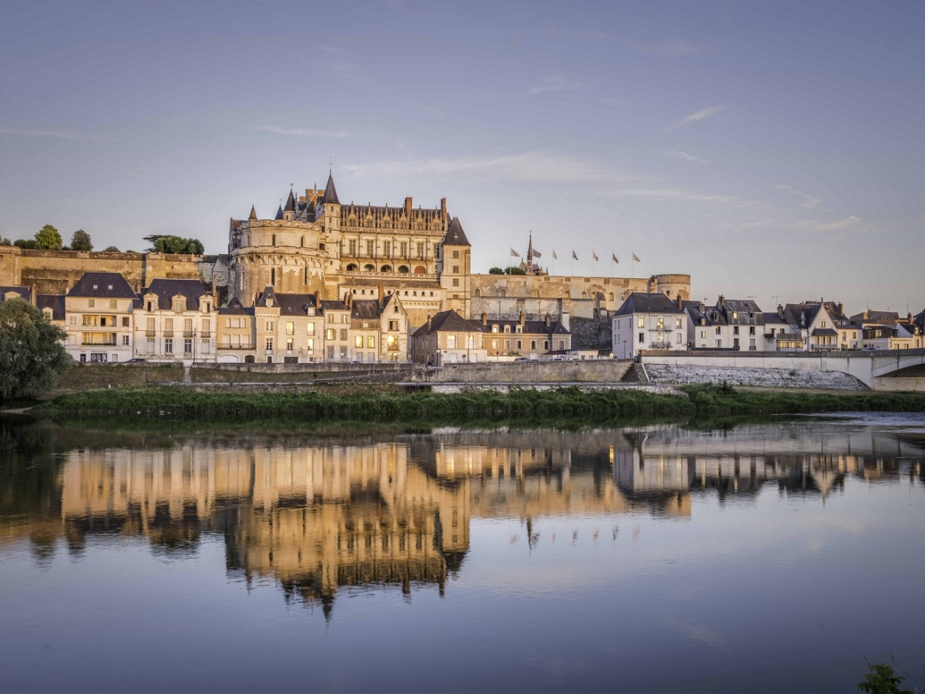
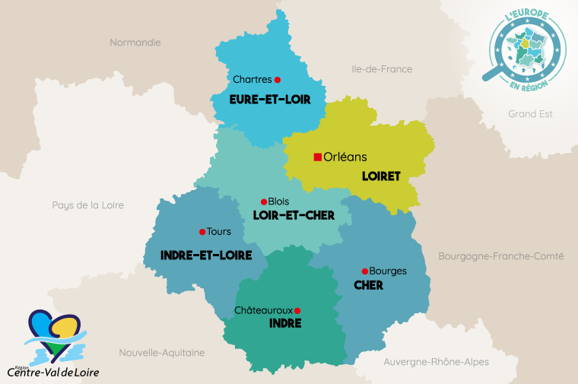
Suivant

Slide 15

Cote d’ Azur
Alpes Cote d’ Azur
Provence Alpes Cote d’ Azur
Provence Cote d’ Azur

Slide 16
Retour

Slide 17

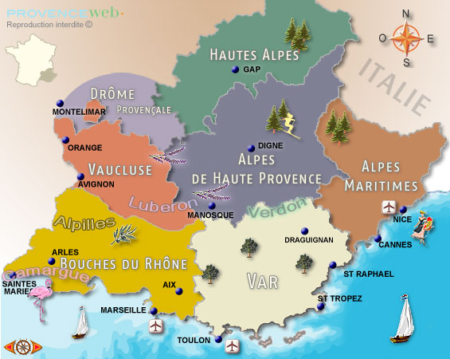
Suivant

Slide 18

Haut de France
Champagne-Ardenne
Alsace Lorraine
Grand est

Slide 19
Retour

Slide 20
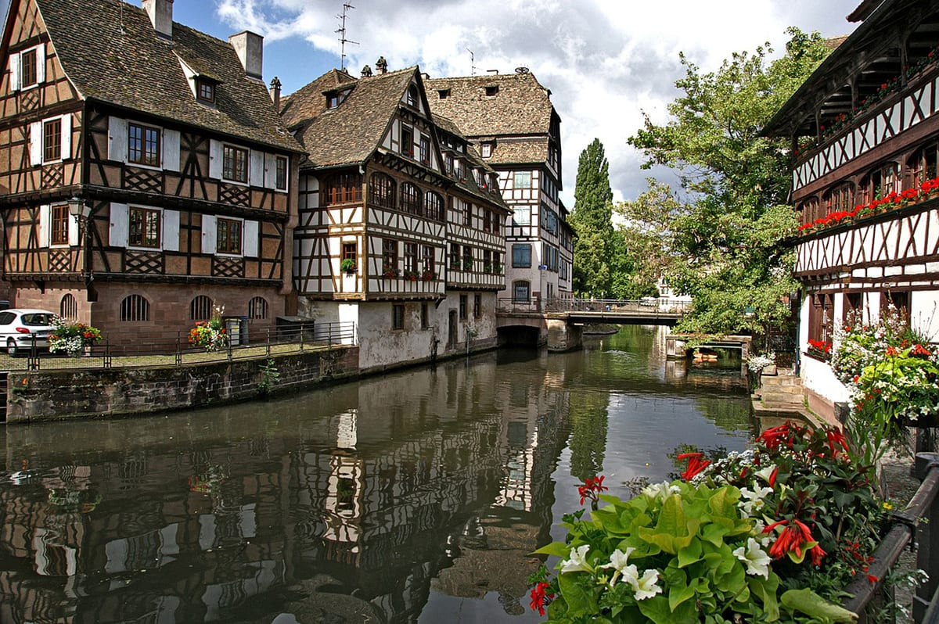
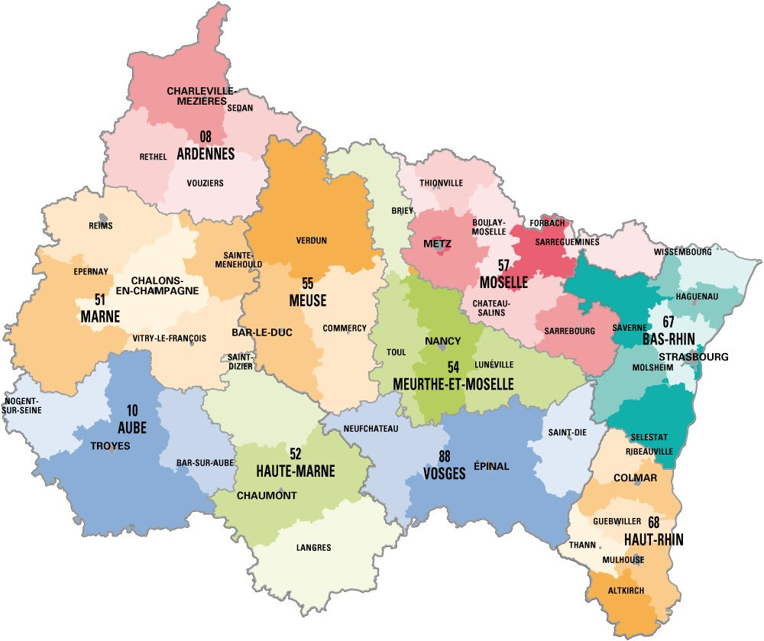
Suivant

Slide 21

Aquitaine
Nouvelle Aquitaine
Poitou-Charentes
Charentes-Poitou

Slide 22
Retour

Slide 23

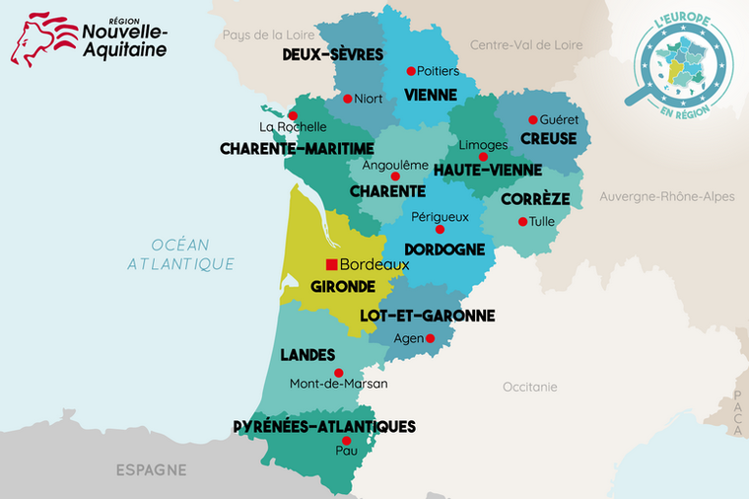
Suivant

Slide 24

Seine
Paris
Région Parisienne
Ile de France

Slide 25
Retour

Slide 26

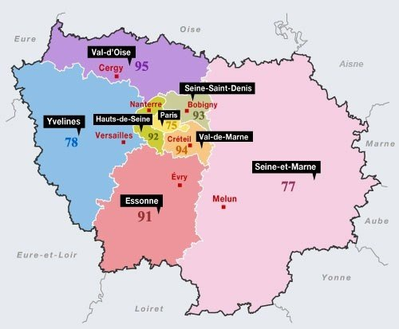
Suivant

Slide 27

Finistère
Grand ouest
Bretagne
Haute Bretagne

Slide 28
Retour

Slide 29

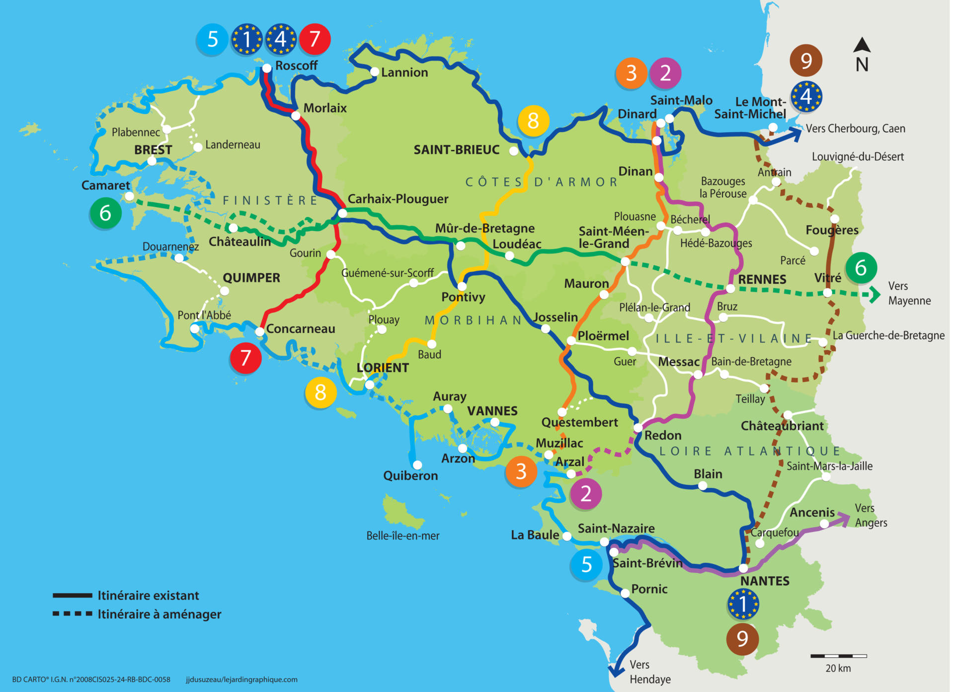
Suivant

Slide 30

Auvergne et Loire
Auvergne Rhône Alpes
Auvergne
Limousin

Slide 31
Retour

Slide 32
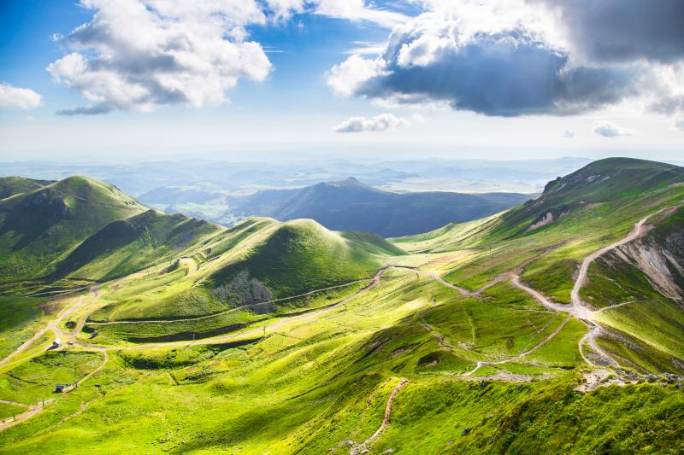
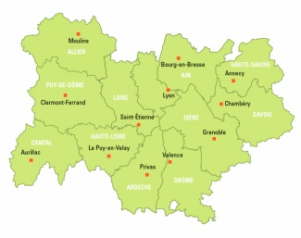
Suivant

Slide 33

Région du Nord
La Somme
Nord pas de calais
Haut de France

Slide 34
Retour

Slide 35
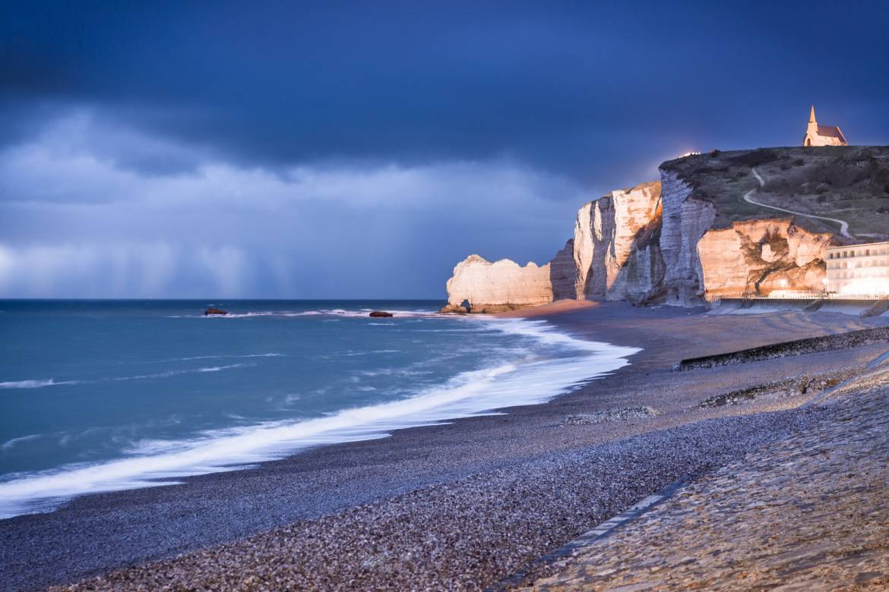
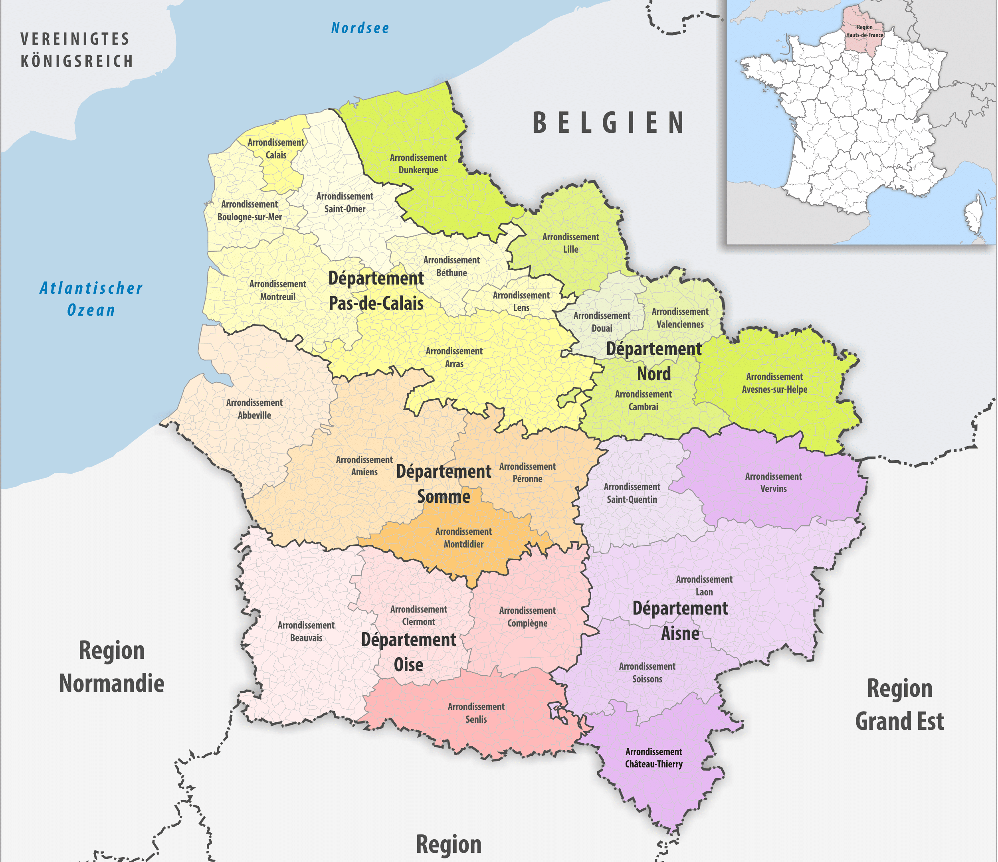
Suivant

Slide 36

Grande Normandie
Normandie
Basse-Normandie
Pays Normand

Slide 37
Retour

Slide 38
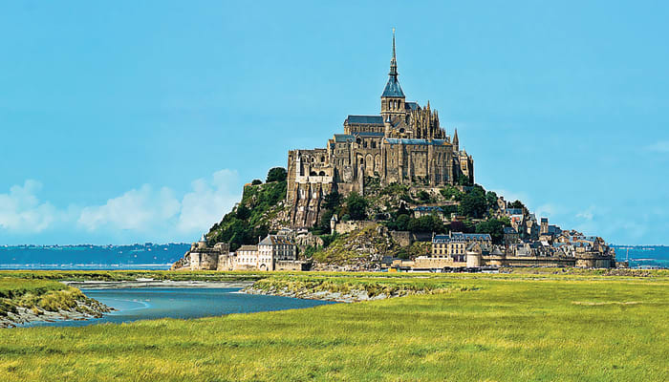
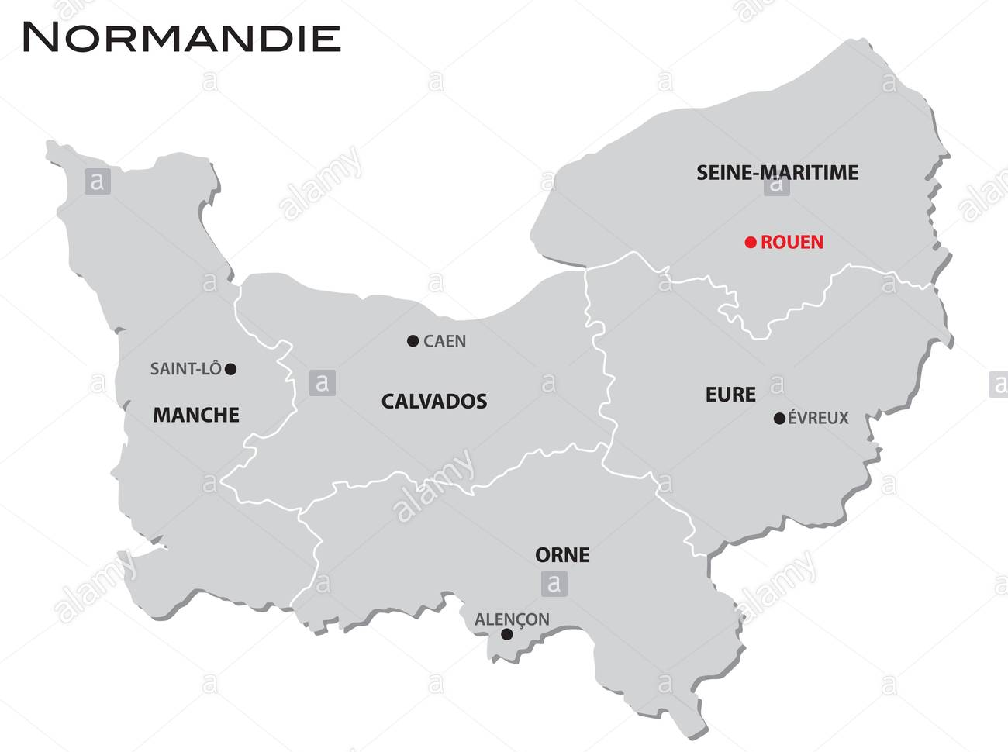
Suivant

Slide 39

Celle-là, cadeaux trop facile
Corsica
Corse
Haute Corse

Slide 40
Retour

Slide 41
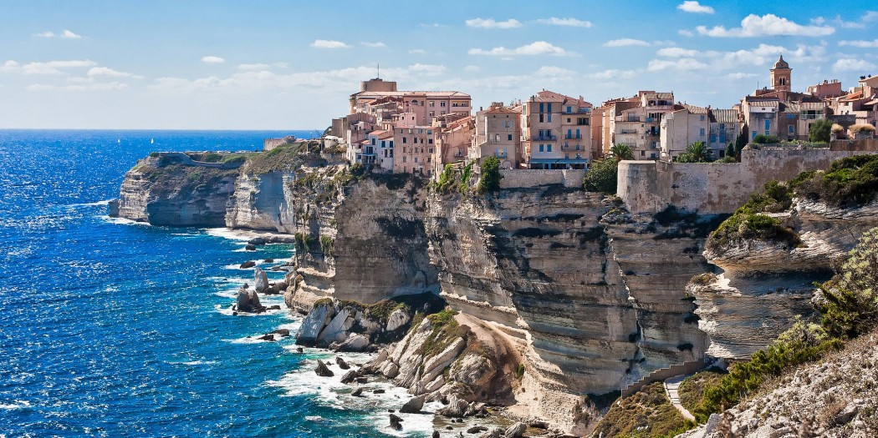
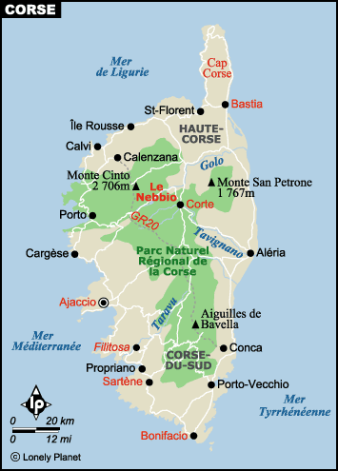
Suivant

Slide 42
C’est fini
Suivant

Slide 43

Réalisé le:
11 _ mai _ 2020
Musique:
Titre:
Groupe 2002
Elysian Fiedls
Images:
Du Web
Animation
HerrA
Création:
Si vous désirez contacter l’auteur
herra@laposte.net

Slide 44


Beaucoup de sites disent qu’ils ont les meilleurs pps. Nous, nous disons que c’est a vous de juger
Téléchargé sur
pps-images-photos.com
Recevez un pps par jour
en cliquant ici

